Slide 1
WOHIN GEHST DU?
WARUM?

Slide 2
Welche Informationen haben wir auf dieser Konzertkarte?

Slide 3
Das ist eine Konzertkarte.
Das Konzert ist am 26. Mai.
Das ist ein Klavierkonzert (Beethoven, Mozart, Schubert).
Das Konzert ist in Salzburg.
Die Konzertkarte kostet 30 €.

Slide 4
MACH WEITER!

Slide 11
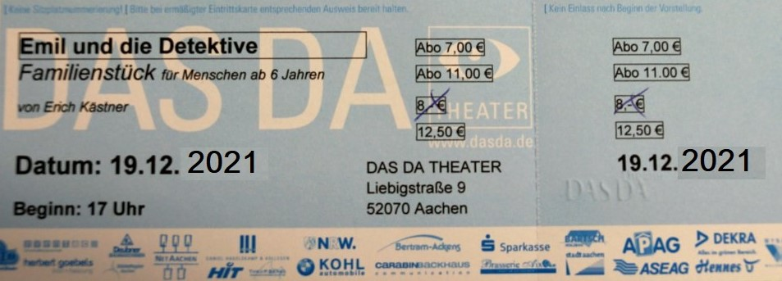

Slide 12
Ich gehe (nicht) ins Konzert, weil …..

Slide 13
Ich gehe (nicht) in den Zirkus, weil …..

Slide 14
Ich gehe (nicht) in die Sporthalle, weil …..

Slide 15
Ich gehe (nicht) ins Museum, weil …..

Slide 16
Ich gehe (nicht) zur Frankfurter Messe, weil …..

Slide 17
Ich gehe (nicht) ins Konzert, weil …..

Slide 18
Ich gehe (nicht) ins Kino, weil …..

Slide 19
Ich gehe (nicht) ins Theater, weil …..

Slide 20
(Arbeitsblatt)

Slide 21
WOHIN GEHST DU? WARUM?

